Slide 1


Ir-powerpoint.ir
تهیه و طراحی فایل های آموزشی
تماس : 09191919755
تماس : 09191919755

Slide 2
Slide 17
اثرات آموزشی و پرورشی
Slide 18
سیستم حامی
Slide 18
Slide 18
Slide 19
Slide 20
Slide 21
Slide 22
سیستم واکنشی
سیستم اجتماعی
نمونه تدریس به روش ایفای نقش
طرح درس هدیه آسمانی پایه دوم به روش ایفای نقش
اهداف درس
توضیح گامها ( اسلاید 22 – 24)
Slide 4
تعریف الگوی ایفای نقش (نمایشی)
Slide 7
حکمت الگو
Slide 8
Slide 15
Slide 8
Slide 9
Slide 10
Slide 10
Slide 11
Slide 12
جهت دهی به الگو
هدف ها و فرض ها
مفهوم نقش
افراد شرکت کننده در روش ایفای نقش
فنون کلی اجرای نمایش
مراحل الگوی تدریس
گامهای الگوی تدریس ( اسلاید 12 – 14 )
محورهای اساسی و مهم در یک جلسه ایفای نقش
Slide 16
Slide 15
محاسن روش ایفای نقش
محدودیت های روش ایفای نقش

Slide 3
Irpowerpoint.ir
الگوهای تدریس
روش نمایشی ایفای نقش
(بررسی ارزش ها)

Slide 4
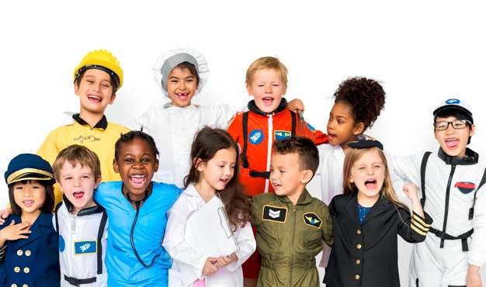
تجزیه و تحلیل ارزش ها مهم است . ارزش ها با ایفای نقش ، در صورت تجزیه و تحلیل درست آشکار می شوند.

Slide 5
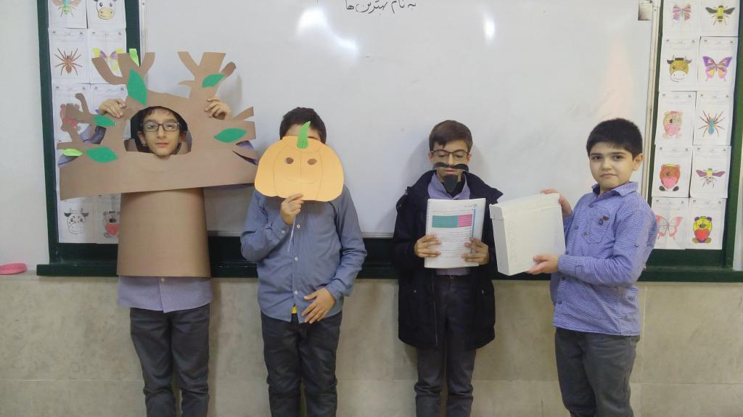
الگوی ایفای نقش (نمایشی)
همانطور که از نام این روش مشخص می باشد(نمایشی)جریان یادگیری برمشاهده کردن و دیدن استوار است.
عینی بودن آموزش می تواند تاثیر بالایی در یادگیری داشته باشد و این روش نیز به عنوان یک روش تدریس مکمل که با سایر روش های تدریس در کلاس های آموزشی بکار گرفته می شود، اگر درست و به موقع استفاده شود می تواند تاثیر بالایی در تدریس مطلوب و یادگیری داشته باشد.

Slide 6
مراحل ایفای نقش
گام چهارم
گام پنجم
گام ششم
آماده ساختن مشاهده گران:
نمایش:
بحث و ارزشیابی:
تعیین چیزی برای جستجو : درگیر شدن مشاهده گران به طور فعال برای تحلیل نمایش
تخصیص وظایف مشاهده : سپردن وظایفی چون ارزشیابی و تفسیر اثربخشی و توالی رفتار ایفاکنندگان نقش ها ، تعریف احساسات و طرز تفکر به تصویر درآمده ،
شروع ایفای نقش : پذیرش نقش و شروع
قطع ایفای نقش : به پایان رساندن نقش با مدیریت معلم
بازنگری به رفتار ایفای نقش : حوادث ، موضوع ها ، واقعیت گرایی.
بحث درباره مورد عمده: بحث ممکن است در حول تفاسیر مختلفی از رفتار نمایشی و عدم توافق درباره نحوه اجرای نقش ها باشد .
ایجاد نمایش بعدی : نمایشات بعدی که در آن ایفاکنندگان نقش تفاسیر خود را عوض کرده اند و همان نقش را به صورتی دیگر بازی می کنند .
حفظ ایفای نقش : باور کردن نقش و ارتباط با یکدیگر به طور واقعی

Slide 7
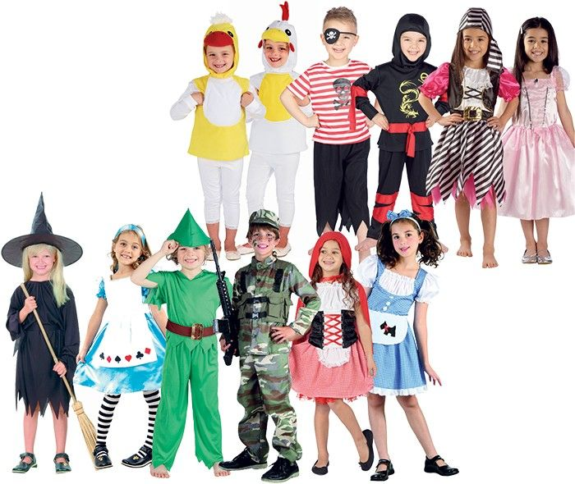
نمونه تدریس
به روش
ایفای نقش
(نمایشی)

Slide 8
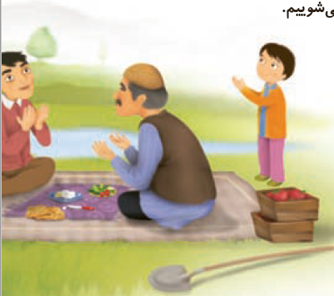
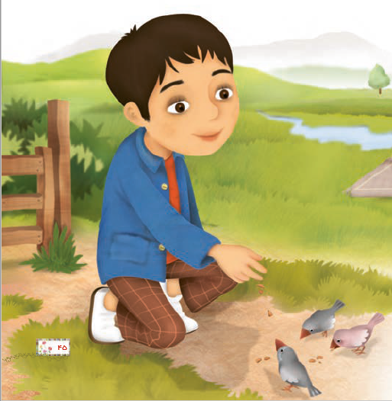
طرح درس پایه دوم
درس هدیه های آسمانی
با روش ایفای نقش(نمایشی)
نام درس : در کنار سفره
محل اجرا : حیاط مدرسه

